Slide 1
Xây dựng model OpenPose bằng Pytorch
3/21

Slide 2
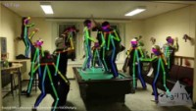
Giới thiệu dự án

Slide 3
Chuẩn bị
1. cài anaconda
- https://www.anaconda.com/products/individual
2. tạo môi trường cho dự án
- conda create -n Talent5OpenPose python=3.8
3. cài pytorch
- conda install pytorch==1.7.0 torchvision==0.8.0 torchaudio==0.7.0 cpuonly -c pytorch
4. cài thư viện khác
- pip install jupyter
- pip install opencv-python
- pip install opencv-contrib-python
- pip install matplotlib

Slide 4
TimeLine
3/21: Kick Off
Giới thiệu dự án
Các bước của 1 dự án về AI
Các tạo DataLoader
3/28:
Cách tạo model và nhận diện tư thế với 1 bức ảnh
4/4
Cách tạo model và nhận diện với 1 video
4/11
Tổng kết dự án

Slide 5
Các bước tạo model deeplearning với Pytorch
Tạo DataSet
Tuần 1
Tạo DataLoader
Tạo Model
Tuần 2, 3
Train và Validate
Test
Tuần 4
Bonus

Slide 6
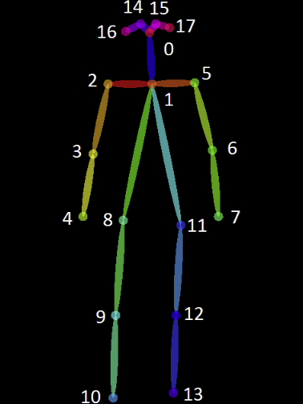
Giới thiệu về OpenPose
Khái niệm
Là hệ thống đầu tiên sử dụng để phát hiện các điểm trên cơ thể con người trên các hình đơn lẻ. Các điểm này đại diện cho các khớp xương và qua các điểm này có thể xác định được tư thế của con người
Version
Năm 2017: phiên bản đầu tiên
Năm 2018: phiên bản dành cho CPU
Ứng dụng
Kiểm tra người bị ngã
kiểm tra có ẩu đả
Kiểm tra tư thế để nâng cao năng lực trong thể thao

Slide 7
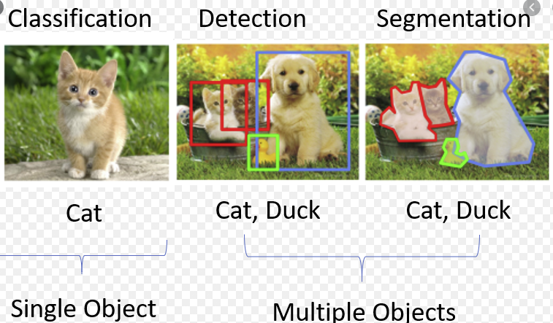
Những ứng dụng của deeplearning trong xử lý hình ảnh
Classfication cho từng pixel

Slide 8

Step1: openpose
Tính xác xuất của điểm ảnh là thuộc nhóm
cổ chân: 0.01
Cổ tay: 0.05
Khuỷa tay: 0.8
…

Slide 9
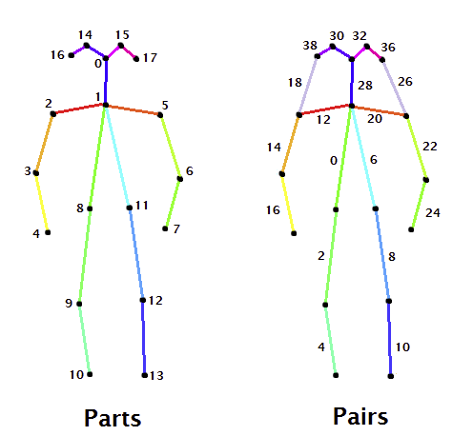
Step2: Nối các điểm của cơ thể
Tên thuật toán: PAFs (Part Afinity Fields)
※Afinity: sự giống nhau
Từ 17 điểm cơ thể mình nối thành 37 parts. Phân loại những điểm ở giữa xem thuộc part nào
Class 16:

Slide 10
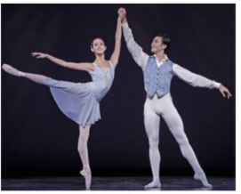
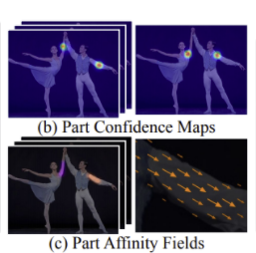
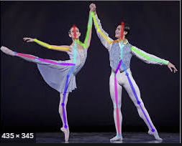
Open Pose Overview
19 x 368 x 368: mỗi điểm ảnh thuộc bộ phậnnào của cơ thể
38 x 368 x 368: mỗi điểm ảnh thuộc part(link ) nào
368 x 368
Resize
OpenPose Net
Nối các bộ phận

Slide 11
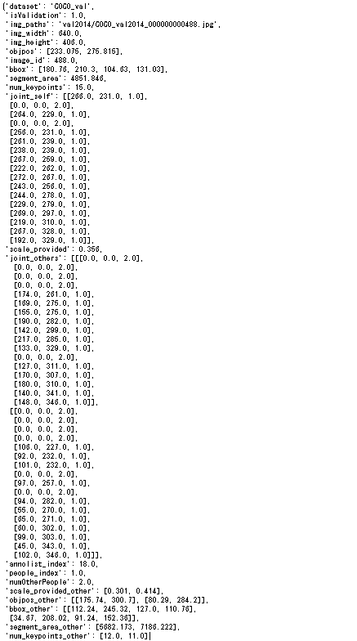
MS Coco (The Microsoft Common Objects in Context) DataSet
DataSet dùng để tạo model liên quan đến nhận diện hình ảnh

Slide 12
Bài tập tuần 1
Đọc hướng dẫn và chạy các file
make_folders_and_data_downloads.ipynb: tải và chuẩn bị data
DataLoader.ipynb: tạo DataLoader

Slide 13
QA
Transfer Learning cho Open Pose
Chất lượng của Open Pose
State of the Art Open Pose
https://paperswithcode.com/task/pose-estimation

